Slide 1
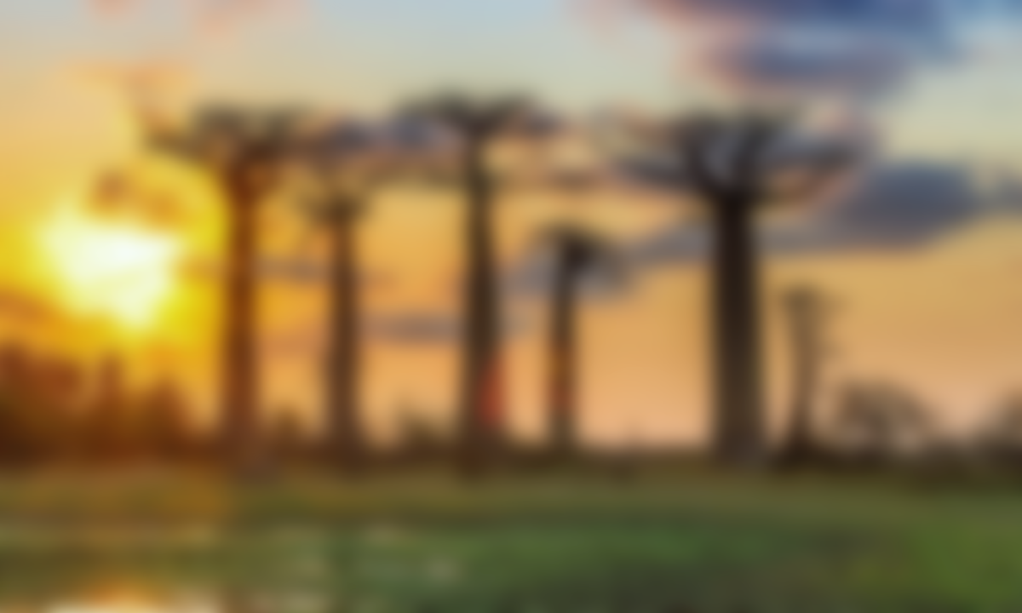

Общеобразовательная школа при Посольстве России в Анголе
Конкурс сетевых проектов
общеобразовательных школ МИД России
«Обучаясь творим» номинация «Изображаем жизнь»
«Необычные растения Анголы»
Топ - 5
Выполнили:
Грицких Арсений, 8 класс
Миргород Елизавета, 8 класс
Мухтаржонова Муштарий, 9 класс
Никитина Анна, 9 класс
Садыгова Мария, 8 класс
Руководитель:
Лысенко Ирина Валерьевна,
учитель биологии
Луанда, 2024 год

Slide 2
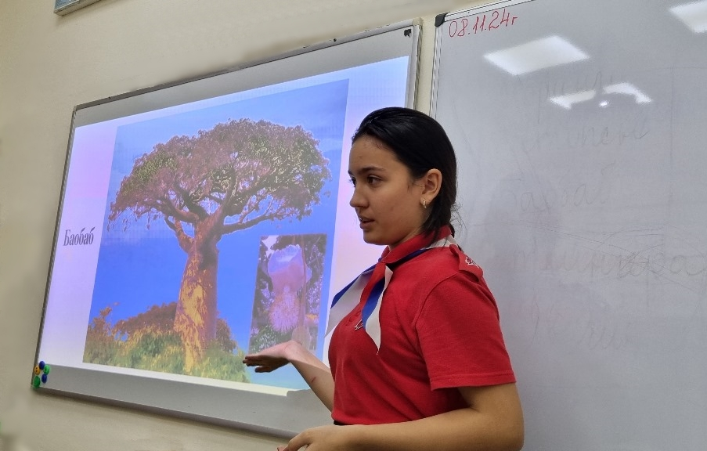
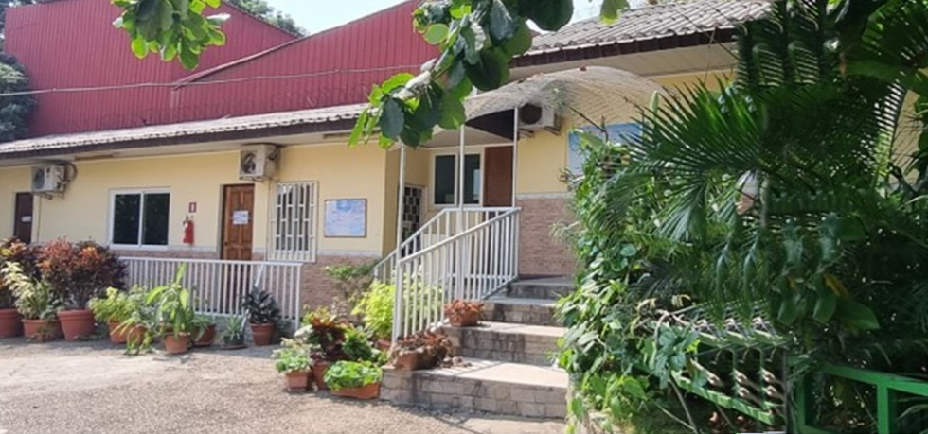
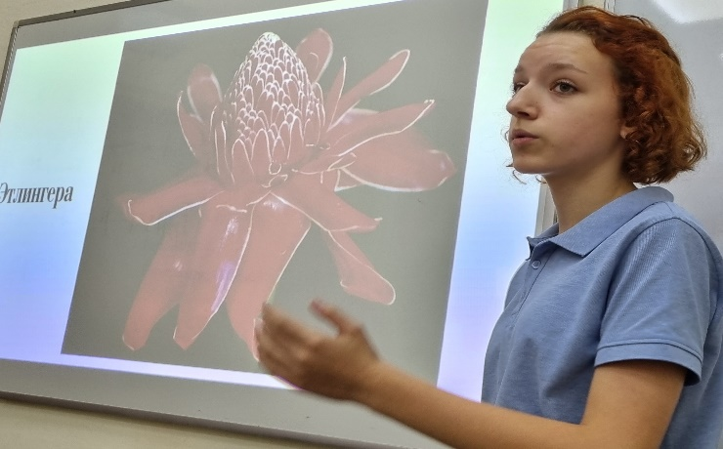
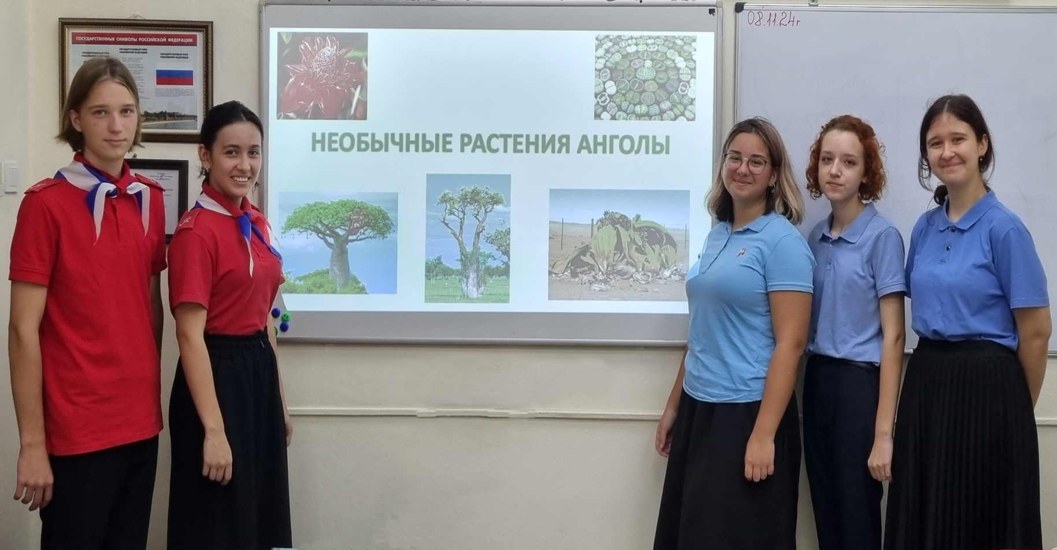
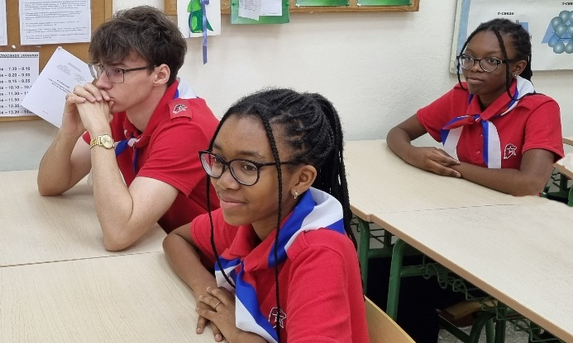
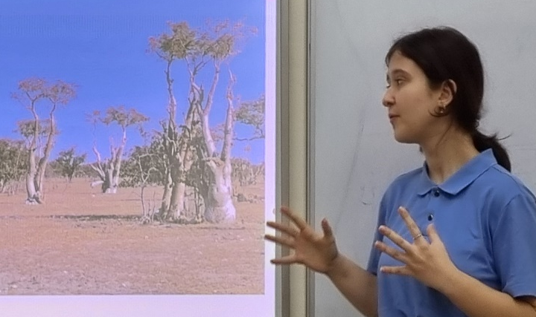
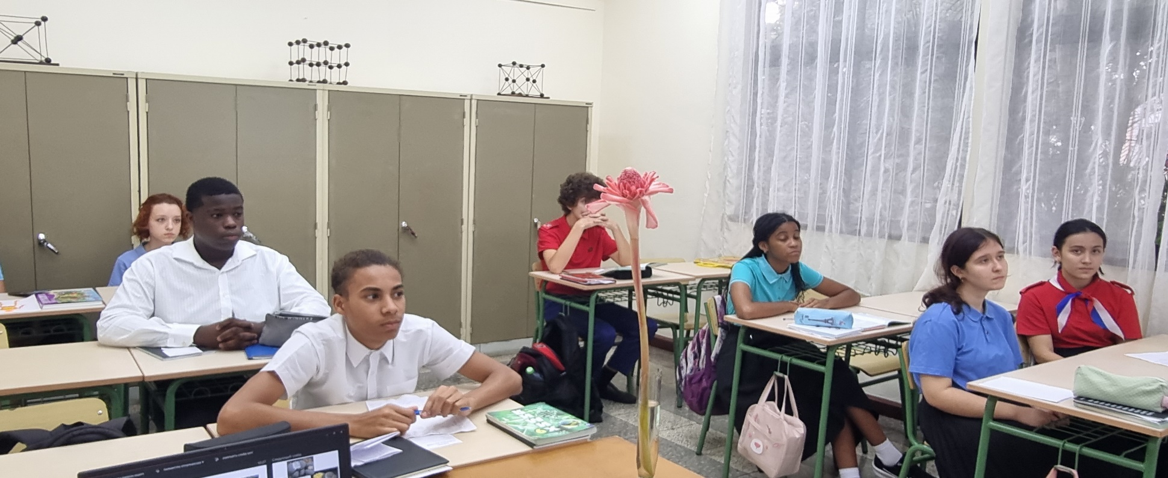
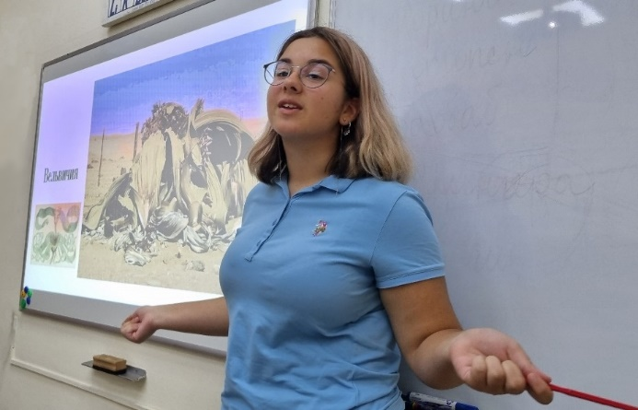
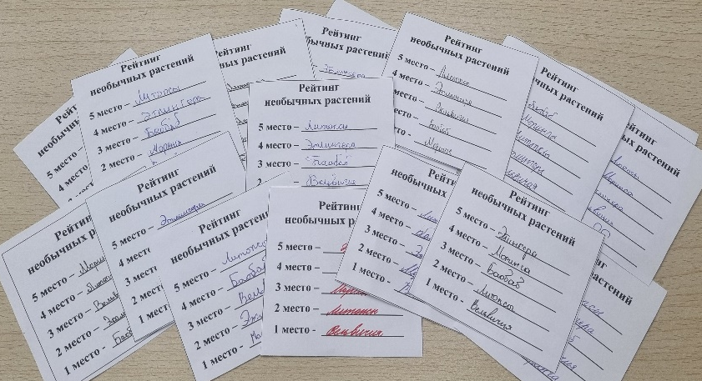
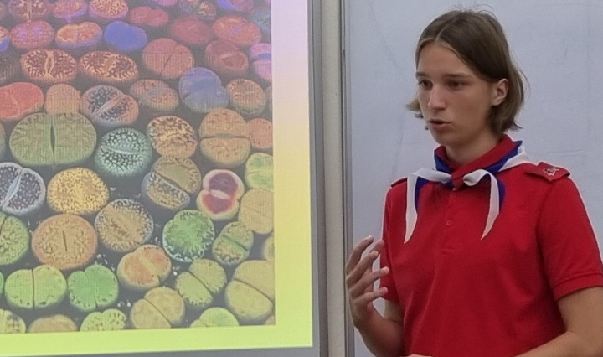
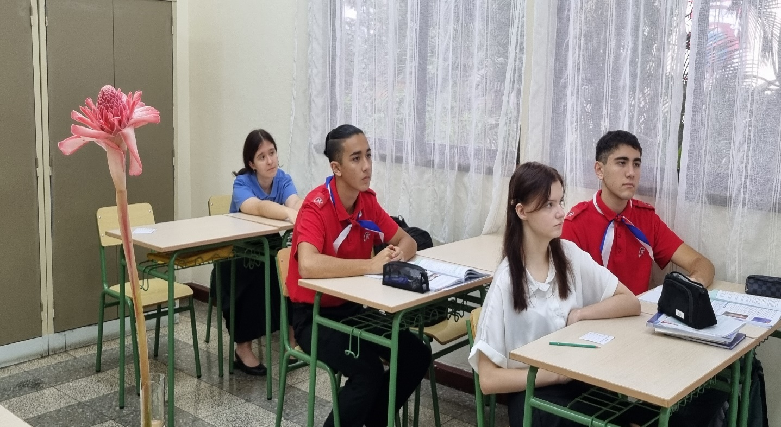
«Команда «А*» – мы такая одна!»
2. Учащиеся 7- 11 классов,
заслушав наши сообщения,
проголосовали,
составив свой рейтинг СНРА**.
1. Мы выбрали, на наш взгляд, пять самых необычных растений, произрастающих
на территории Анголы, и подготовили о них сообщения.
3. На основе результатов голосования мы составили
«ТОП – 5» самых необычных растений Анголы.
И дали возможность растениям самим «рассказать» о себе.
*Ангола
** Самые необычные растения Анголы

Slide 3
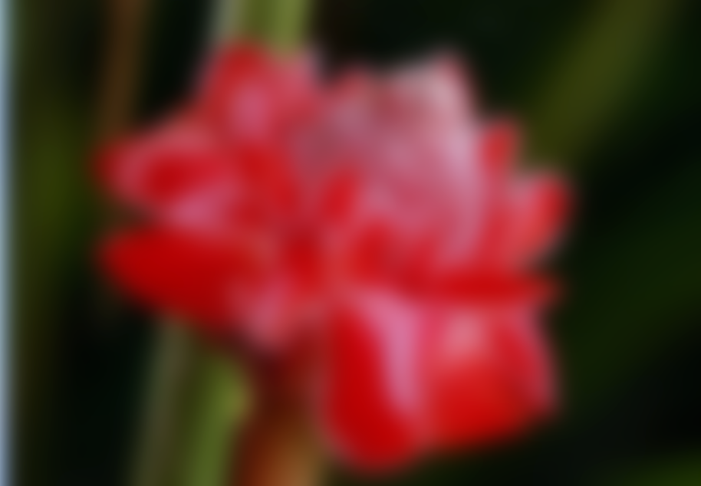
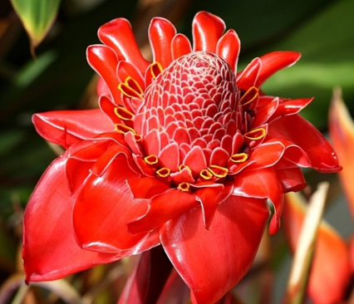
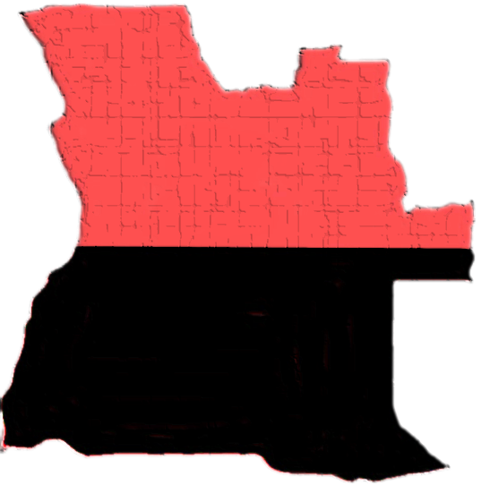

5
Этлингера
- аленький цветочек!
Внешний вид моего цветка похож на факел, пылающий красным огнём,
имеющий «фарфоровые» лепестки и восковые прицветники.
Необычна длина моего стебля,
на котором формируется соцветие. Она может достигать 10 метров.
Чудесно, что мои цветки обладают целебными свойствами и съедобны.

Slide 4
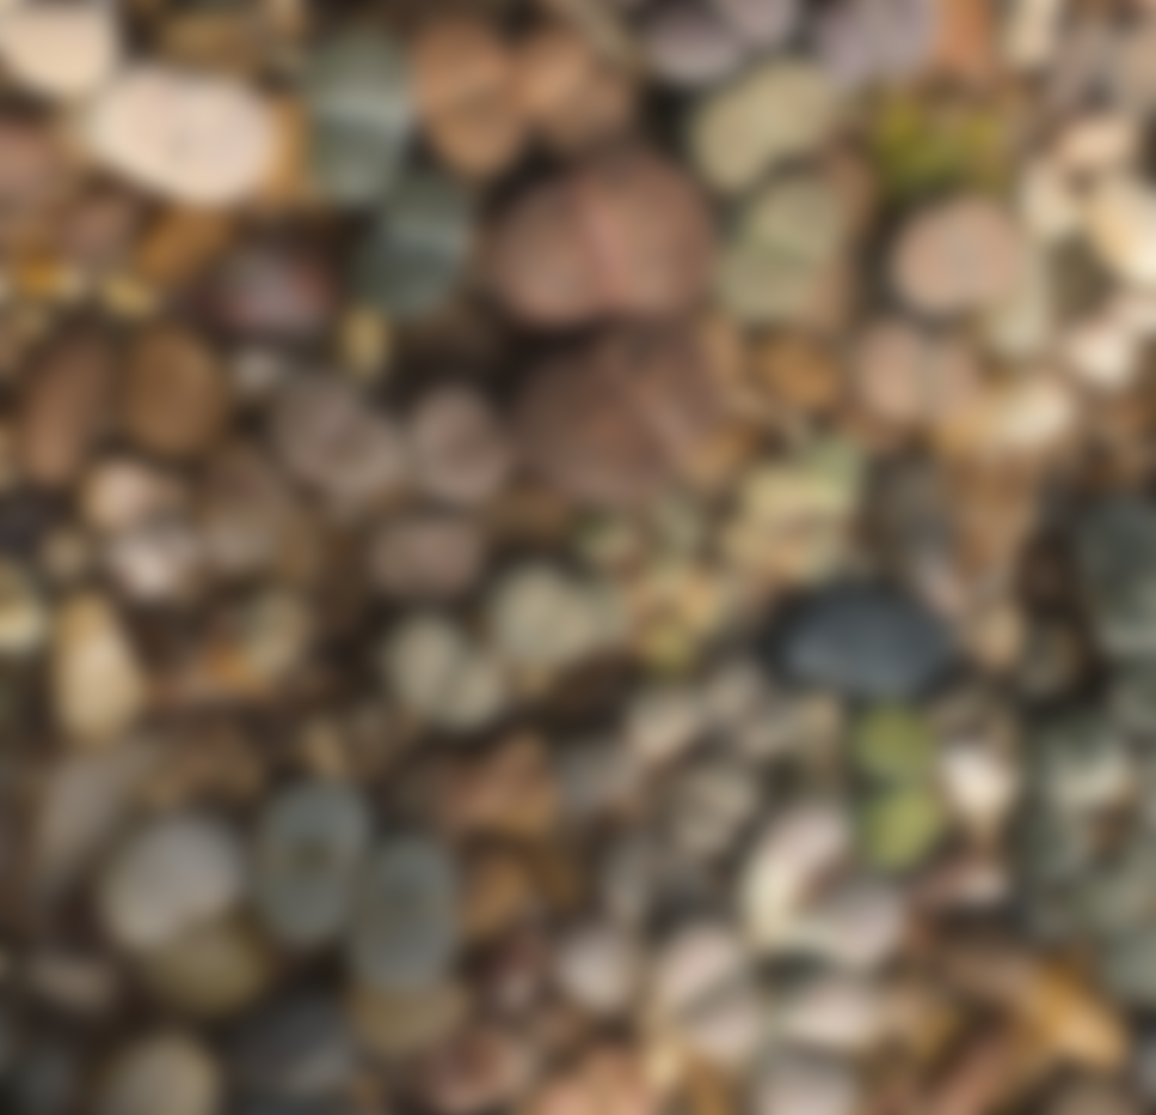

4
Литопсы
Причудлив наш внешний вид, который точно имитирует форму и цвет камней. За что нас называют «живыми камнями».
«Найди меня!»

Slide 5
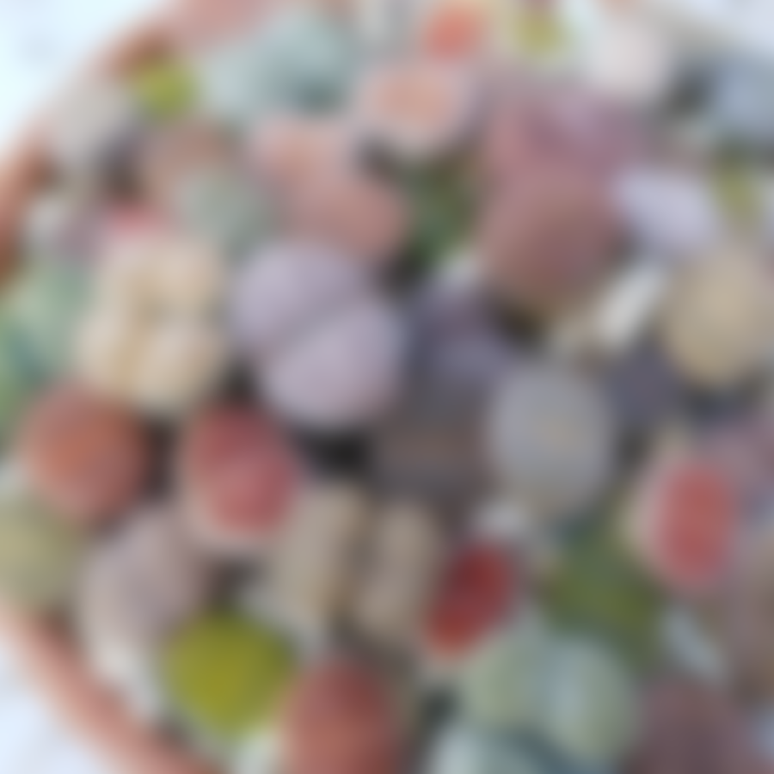
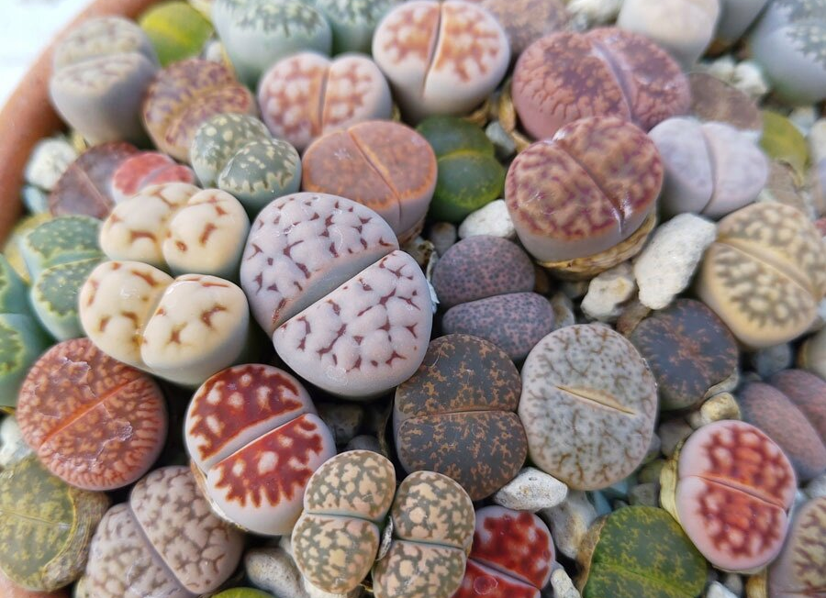
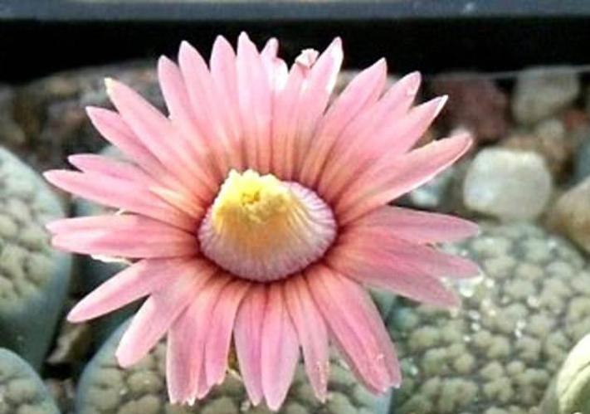
Литопсы
Мы необычным способом спасаемся от жары: «затаскиваем» себя под землю
при помощи специальных корней.
Удивительно, что в естественных условиях нас совсем не нужно поливать.
Мы с легкостью переносим резкие колебания температуры от 0 до +70 градусов.

Slide 6
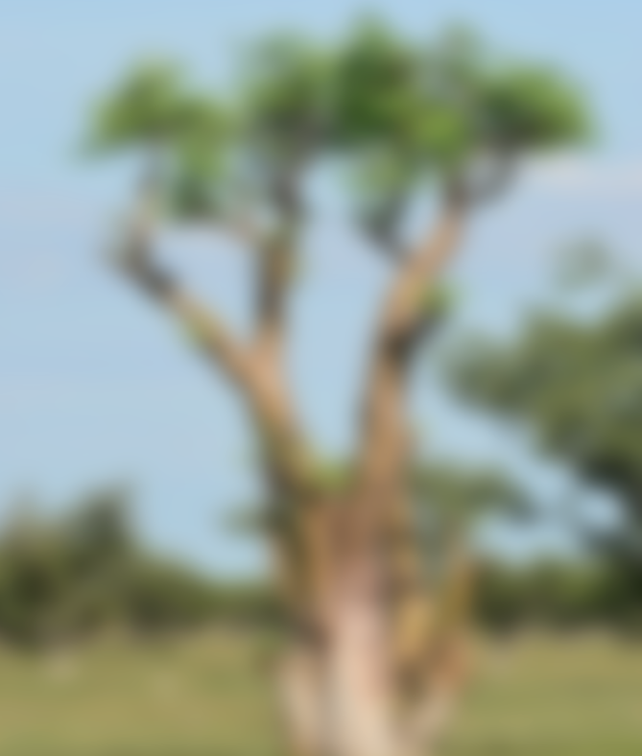
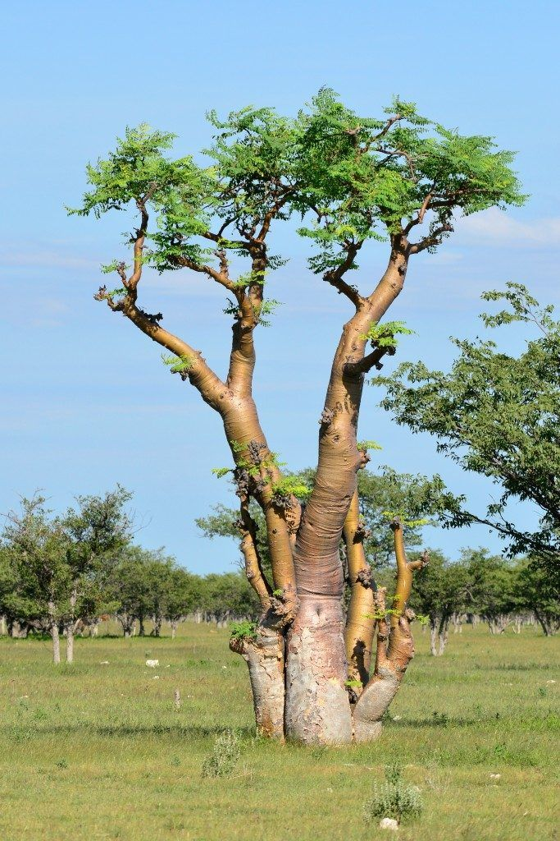
3
Моринга
У меня
диковинный ствол:
он имеет форму бутыли и наполнен влагой.
«Дерево-фляга»

Slide 7
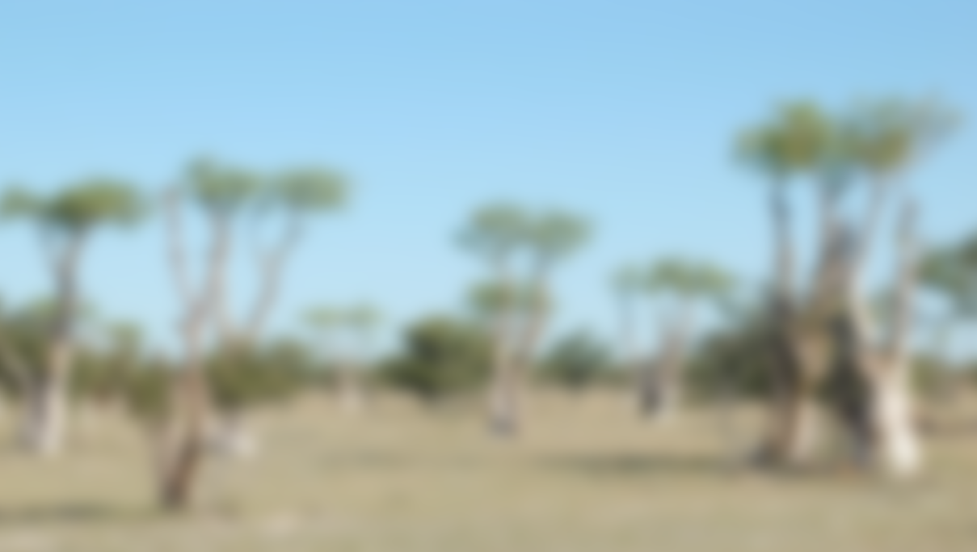
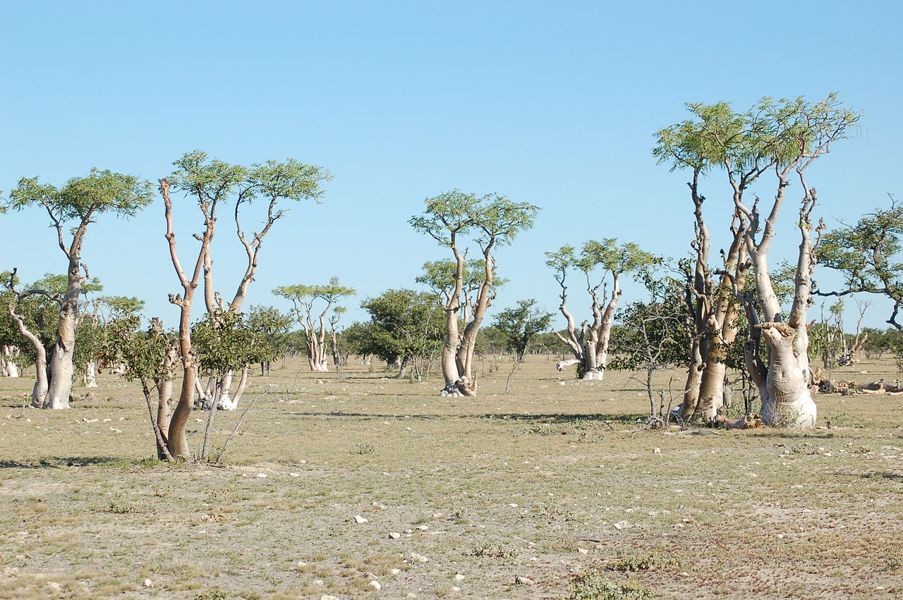
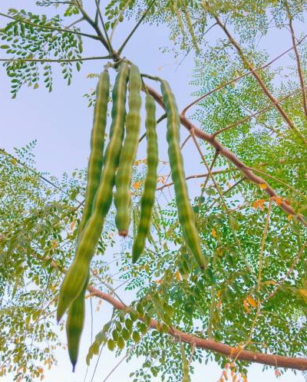
Моринга
Я необыкновенно богато витаминами, питательными, минеральными веществами,
за что меня называют
«чудо-деревом».
ООН назвала меня одним
из самых питательных растений в мире.
Редки свойства моих семян: порошок из них способен полностью очистить воду от всех видов загрязнений.

Slide 8
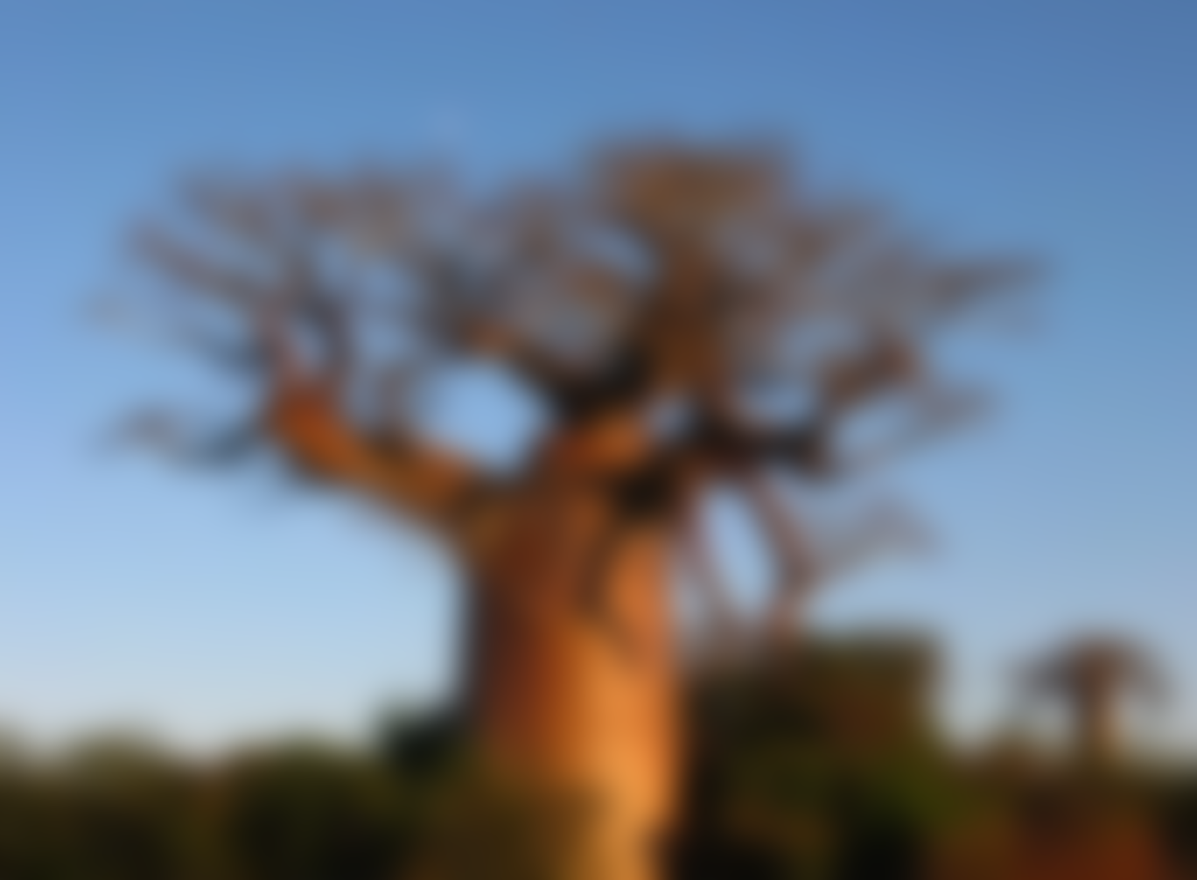
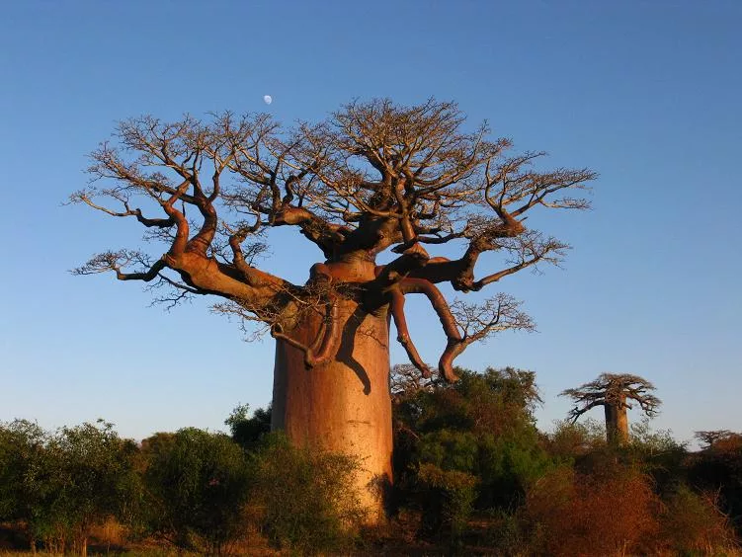
2
Баобаб
Форма моей кроны завораживает,
за что меня ещё называют деревом, растущим корнями вверх.
Я небывало много запасаю в своем теле воды: до 120 тысяч литров. Поэтому мне пожар не страшен!

Slide 9

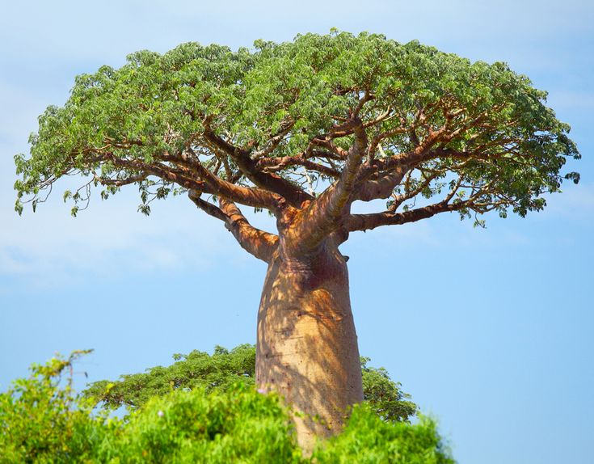
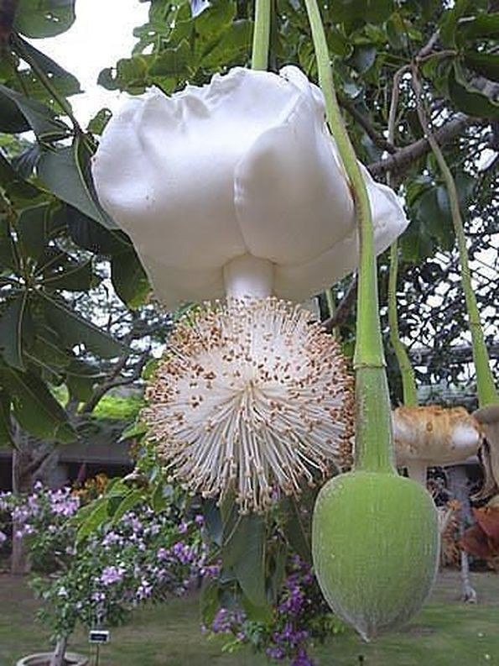
Баобаб
Чудесны пропорции
моего тела:
при относительно небольшой высоте ствол имеет огромную окружность
(до 54 метров).
Особенно и условие прорастания моих семян:
они должны побывать
во рту животного.

Slide 10
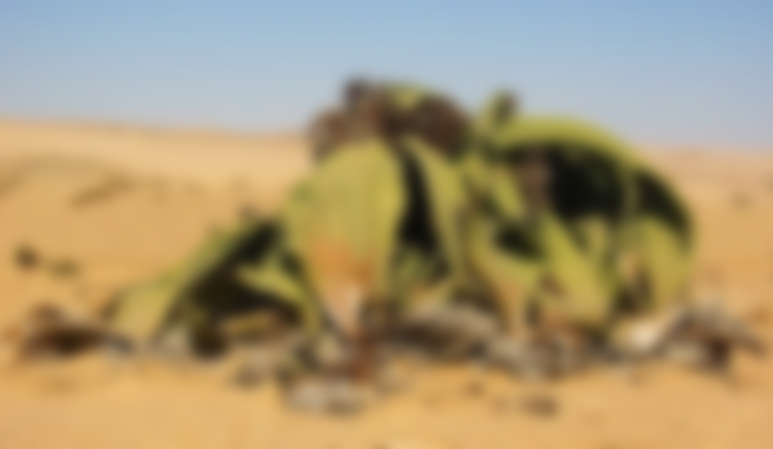
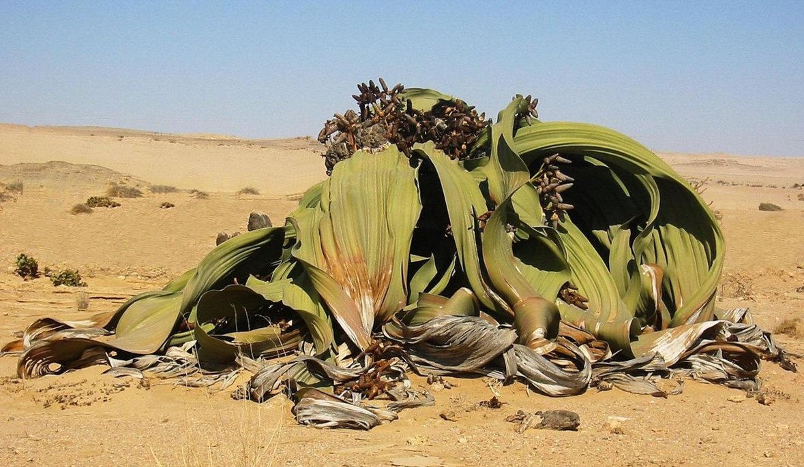
1
Вельвичия
Проходят тысячелетия,
а я всё та же!
У меня единственная в своем роде внешность:
за всю жизнь
(до 1500 лет)
у меня вырастает всего 2 листа длинной до 8 метров, которые никогда не опадают, а лишь расщепляются
по всей длине
на узкие
ленты-лоскуты.
Я являюсь «живым полезным ископаемым», потому что существую на планете в неизменном виде со времен Юрского периода.

Slide 11
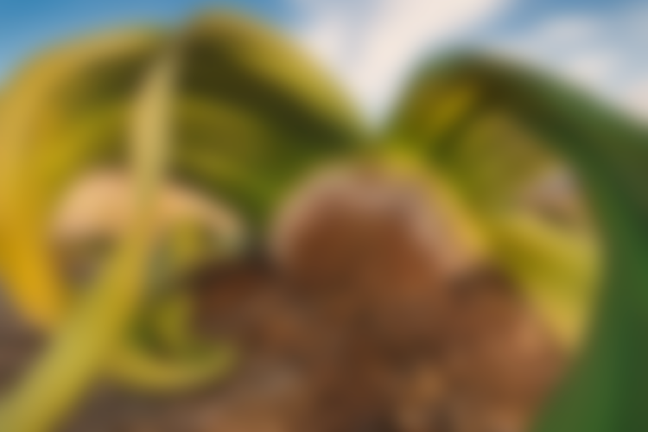
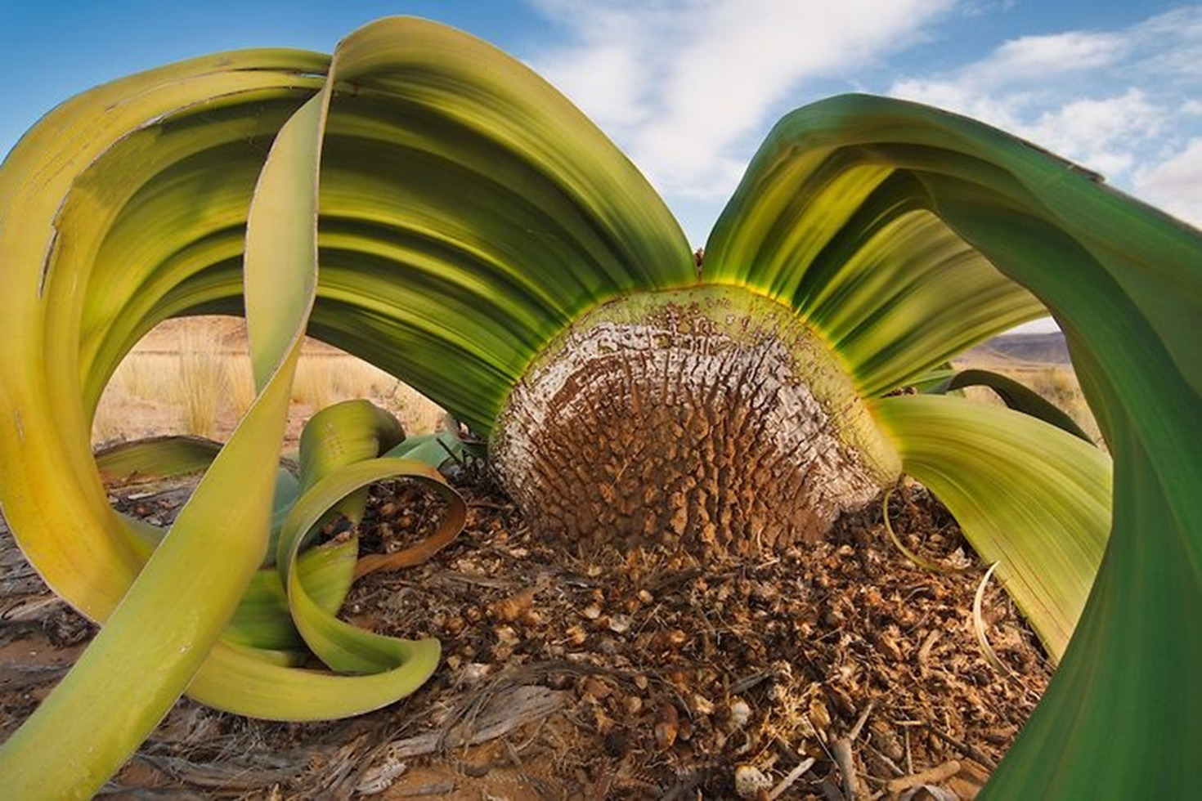
Вельвичия
Я дерево-карлик,
ствол которого растет вниз. Большая часть моего ствола находится под землей, а на поверхности он выступает всего
на 30-50 см.
Это очень необычно!
Я - самое
странное растение
в мире!
Я – растение-одиночка, никогда не расту группами. Поэтому я - символ печали и одиночества.

Slide 12

Источники и литература
https://dzen.ru/a/Zg2DXRHnsk6evKRR
https://jurideryshev.livejournal.com›76886.
https://dzen.ru/a/XRmtfC6ySgCt3cTd?ysclid=m3agzyq0um971842163
https://malamant.livejournal.com/810038.html
https://pza.sanbi.org›moringa-ovalifolia
ru.wikipedia.org›wiki/Moringa_ovalifolia
https://infourok.ru/issledovatelskaya-rabota-baobab-udivitelnyj-predstavitel-rastitelnogo-mira
pikabu.ru
ru.wikipedia.org›Литопс
https://ianimal.ru/topics/derevo-flyaga
https:// epochtimes.ru›zelyonye-tseliteli-moringa-99119523/
liveinternet.ru›community/hollism/post282089044/
https://dzen.ru/a/XQ2_PnC_KgCwMaGg
tropical.theferns.info›viewtropical.php…
multiurok.ru›blog/16-interesnykh-faktov-o-…
http://australe.ru›index.php/rastitelnyj-mir/209-…
http://forum.homecitrus.ru
vivareit.ru›baobab-interesnye-fakty-o-dereve-s-…
national-travel.ru›interesnye-fakty-o-baobabe
https://vk.com/wall-116865817_72963
Смирнов А.В. «Мир растений», М.: Молодая гвардия,
1979. — 319 с.
Н. Голь «Жизнь замечательных растений», М: Детгиз,
2021 – 127 с.

